Slide 1
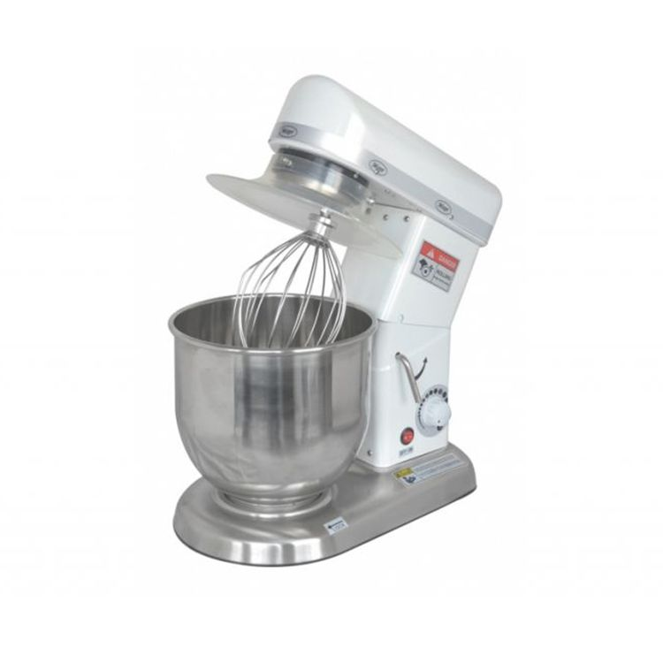
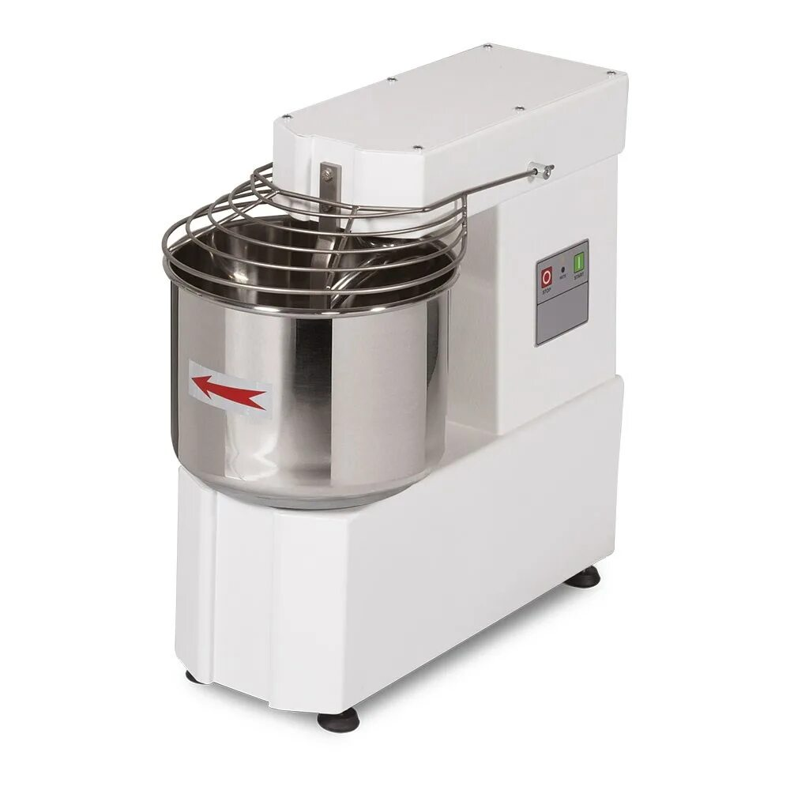
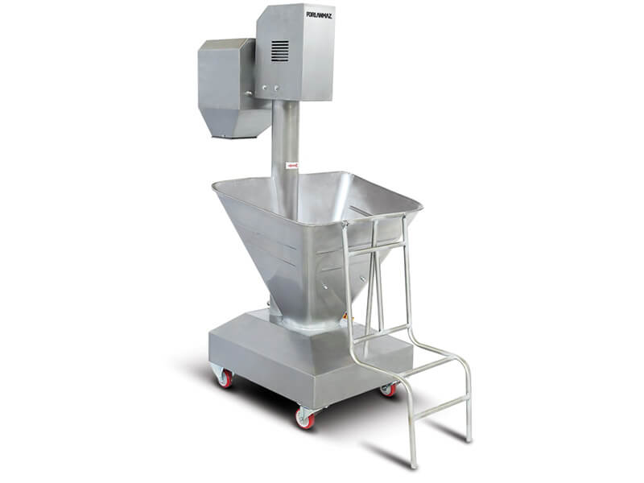
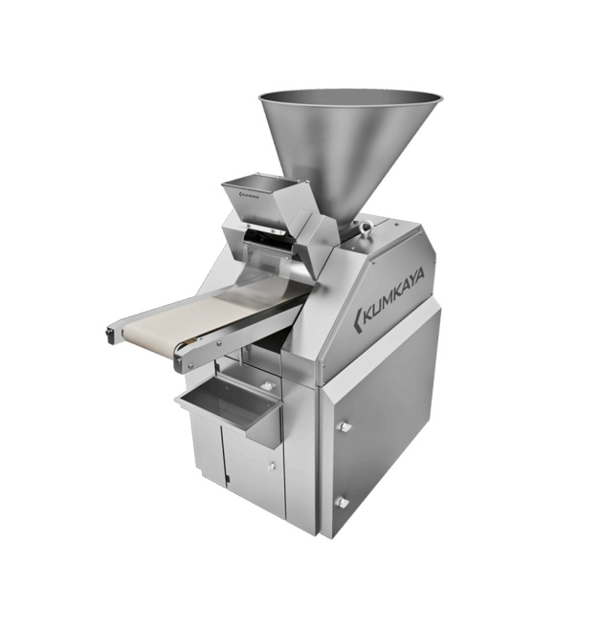
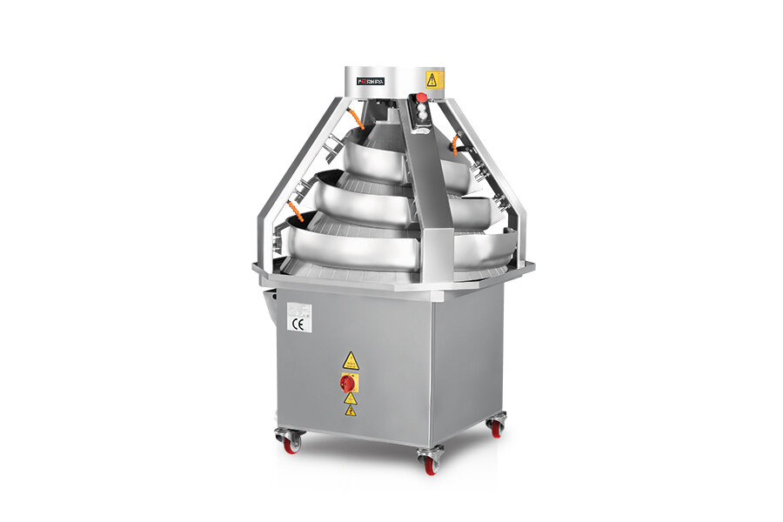
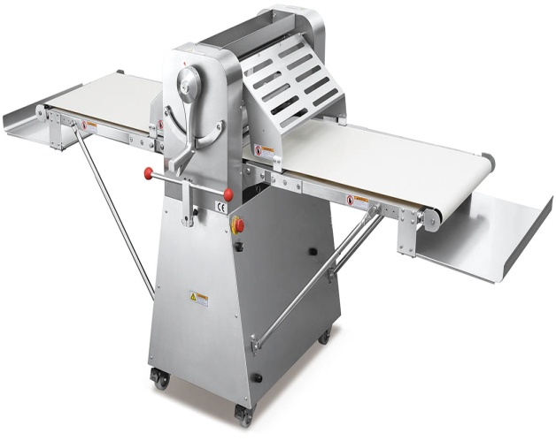
Тема. Техническое оснащение кондитерского цеха по МДК 05.01 Организация приготовления, оформления и подготовки к реализации хлебобулочных, мучных кондитерских изделий
Областное государственное автономное профессиональное образовательное учреждение
«Белгородский техникум общественного питания»

Slide 2
КЛАССИФИКАЦИЯ ОБОРУДОВАНИЯ
Механическое оборудование
Тепловое оборудование
Холодильное оборудование
Вспомогательное (нейтральное) оборудование

Slide 3
1. МЕХАНИЧЕСКОЕ ОБОРУДОВАНИЕ
Механическое оборудование обеспечивает выполнение тех или иных этапов технологического процесса и предназначено для выполнения механической обработки пищевых продуктов и приготовления хлебобулочных, мучных кондитерских изделий.
По функциональному назначению механическое оборудование подразделяется на следующие классы:

Slide 4
1.1Сортировочно-калибровочное оборудование
Сортировочно-калибровочное оборудование разделяет сыпучие продукты на фракции, отличающиеся качеством частиц (сортировка), величиной частиц (калибровка), а также отделяет сыпучие продукты от посторонних примесей (просеивание).
Просеиватели

Slide 5
1.2 Месильно-перемешивающее оборудование
Тестомесильные машины
Взбивальные машины

Slide 6
1.3Дозировочно-формовочное оборудование
Тестораскаточные машины
Тестоделительные машины

Slide 7
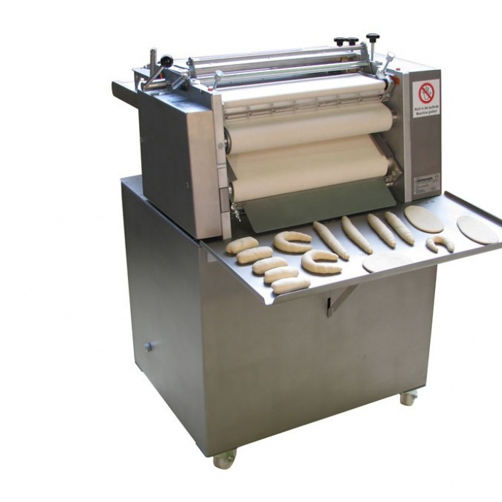
Дозировочно-формовочное оборудование
Тестоокруглительные машины
Тестозакаточные машины

Slide 8
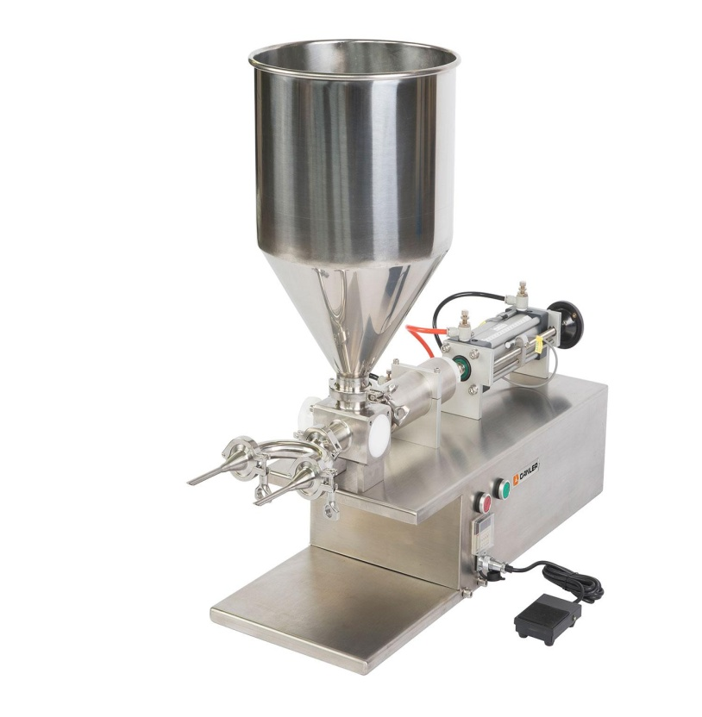
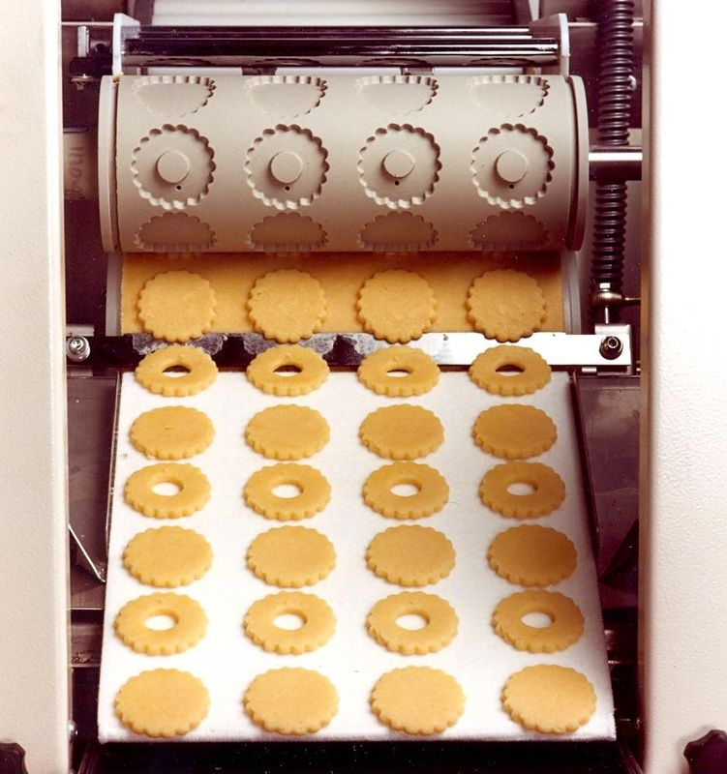
Дозировочно-формовочное оборудование
Дозатор крема
Роторные машины.

Slide 9
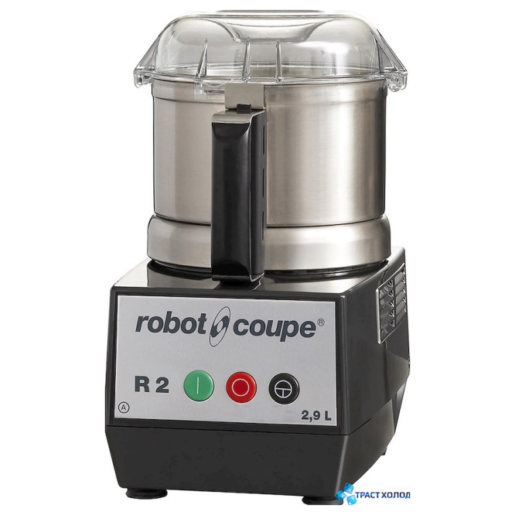
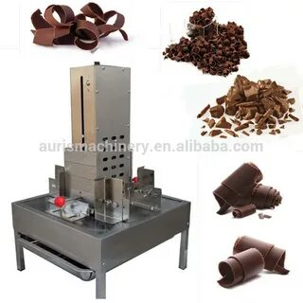
1.4 Измельчительно-режущее оборудование
Куттер
Измельчитель шоколада

Slide 10
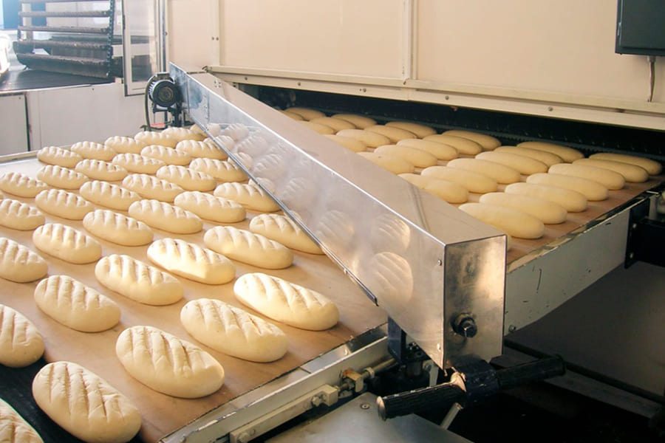
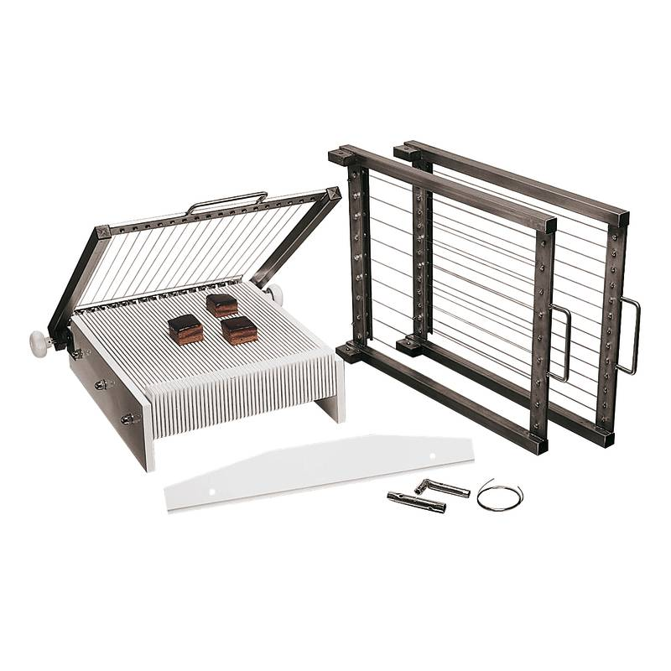
Измельчительно-режущее оборудование
Механизмы для надрезания тестовых заготовок
Машина для нарезания готовых кондитерских масс «Гитара»

Slide 11
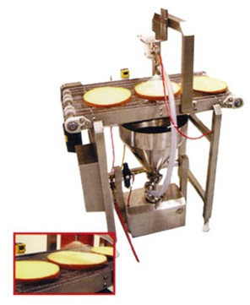
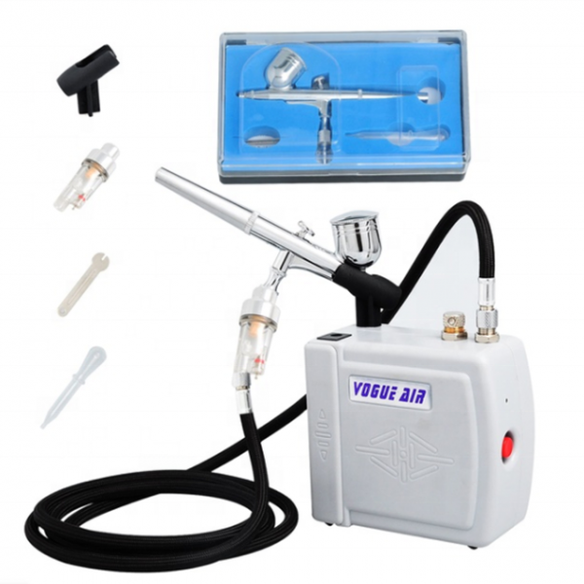
1.5 Разбрызгивающее (распылительное) оборудование
Спреи
Аэрограф

Slide 12
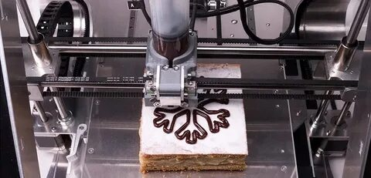
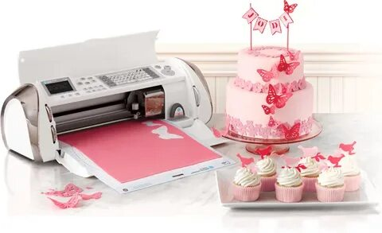
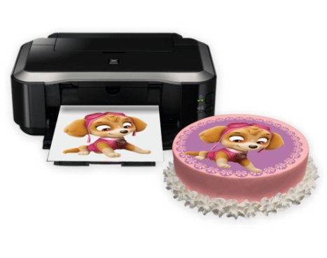
1.6 Специальное оборудование
Пищевые принтеры

Slide 13
2. ТЕПЛОВОЕ ОБОРУДОВАНИЕ
Тепловое оборудование необходимо для осуществления тепловой обработки продуктов, которая является главным этапом технологического процесса приготовления хлебобулочных и мучных кондитерских изделий.

Slide 14
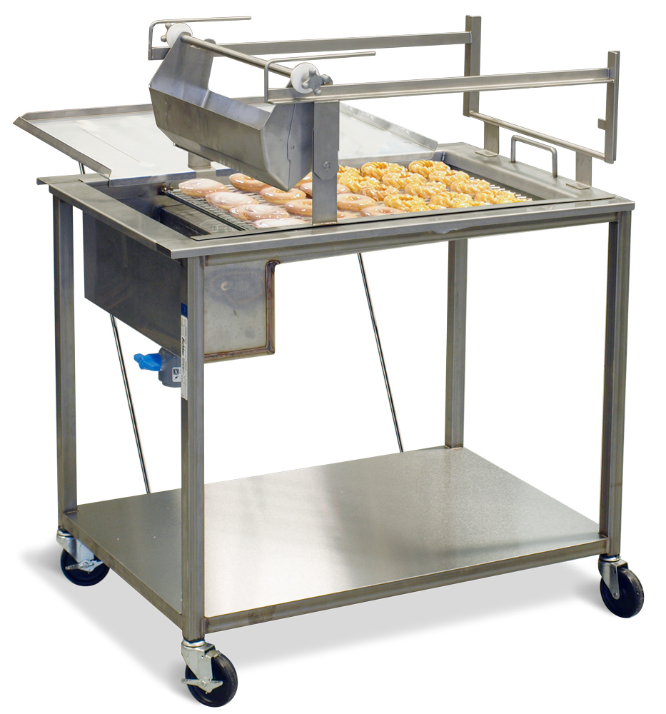
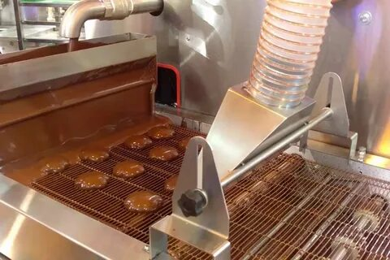
Глазировочная машина

Slide 15
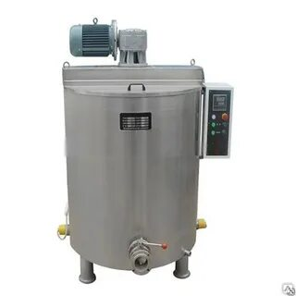
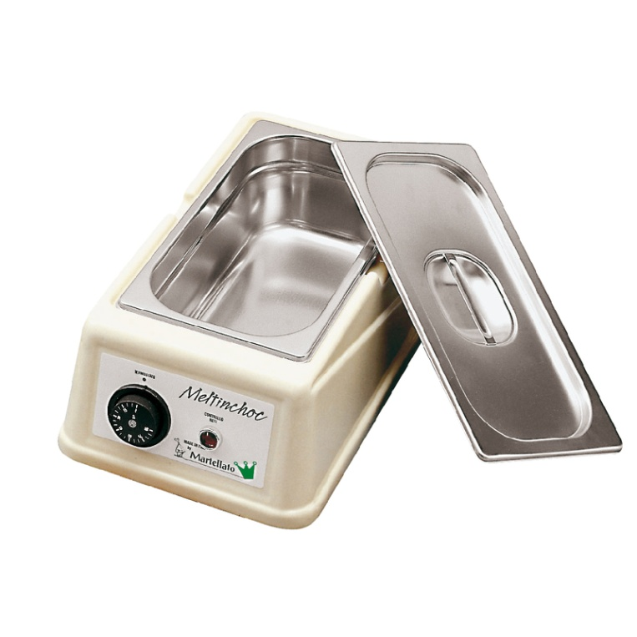
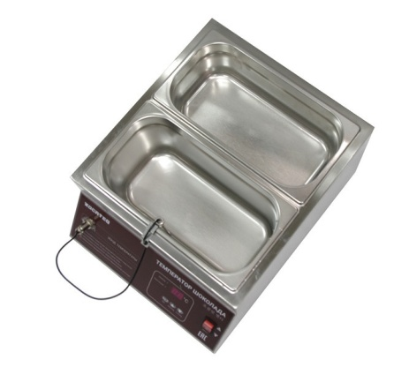
Варочное оборудование
Аппараты для варки сиропа
Темперирующие машины

Slide 16
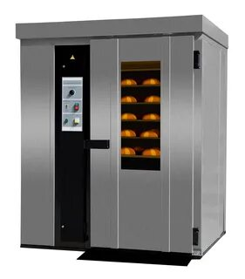
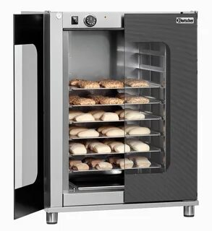
Оборудование для расстойки тестовых заготовок
Шкафы для расстойки

Slide 17
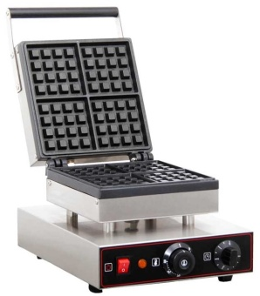
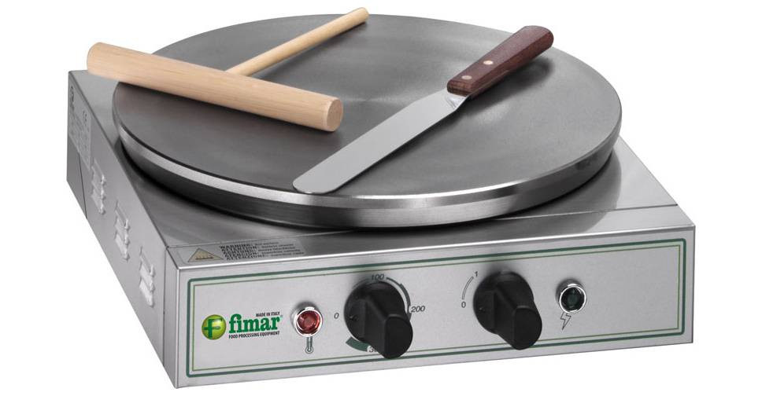
Жарочное оборудование
Вафельница
Блинный аппарат

Slide 18
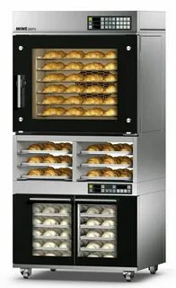
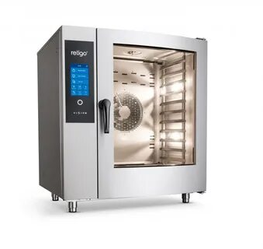
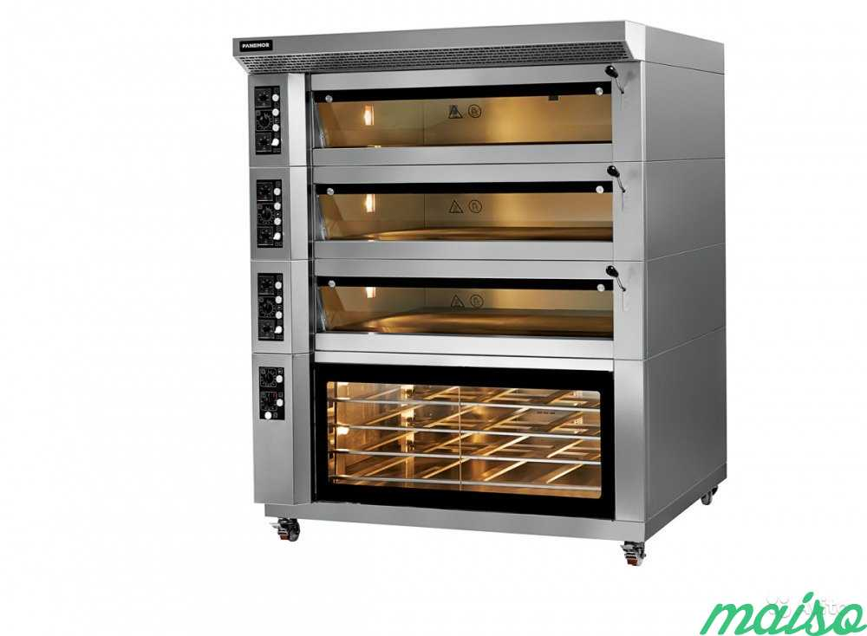
Жарочное оборудование
Пекарные шкафы
Пароконвектоматы

Slide 19
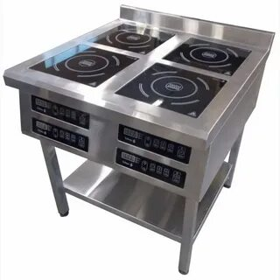
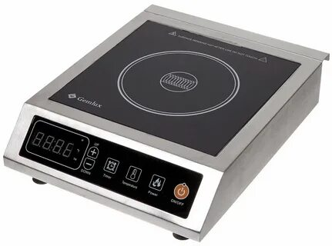
ПЛИТЫ

Slide 20
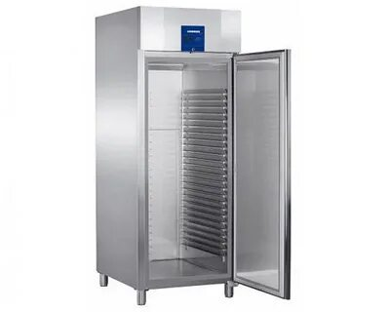
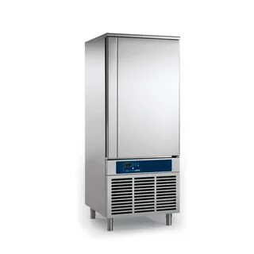
3. ХОЛОДИЛЬНОЕ ОБОРУДОВАНИЕ
Холодильные шкафы
Шкафы шокового охлаждения и заморозки

Slide 21
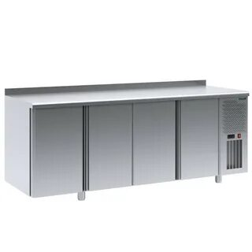
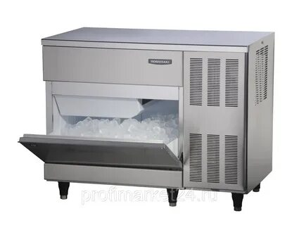
ХОЛОДИЛЬНОЕ ОБОРУДОВАНИЕ
Холодильные столы
Льдогенераторы

Slide 22
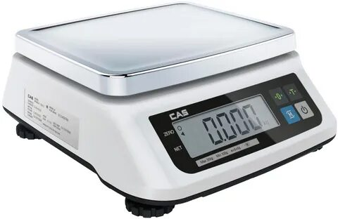
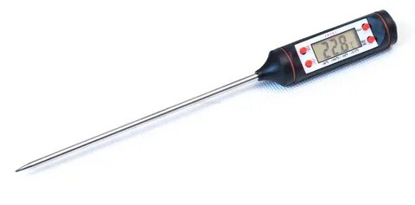
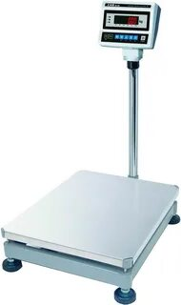
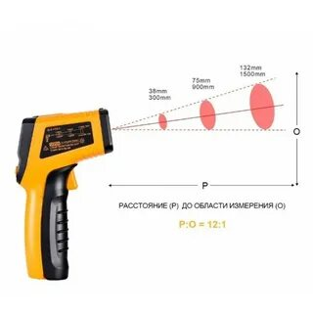
4. ОБОРУДОВАНИЕ И ПРИБОРЫ ДЛЯ ИЗМЕРЕНИЙ
Весоизмерительное оборудование
Приборы для измерения температуры

Slide 23
5. Вспомогательное (нейтральное) оборудование
Вспомогательное (нейтральное) оборудование служит для удобства работы обслуживающего персонала. Вспомогательное оборудование — термин, включающий в себя несколько групп оборудования. Выделяют несколько видов вспомогательного оборудования:

Slide 24
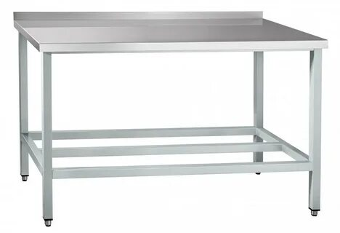
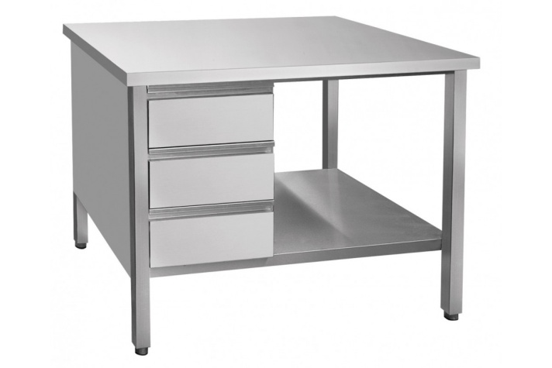
Производственные столы
Используются для подготовки продуктов, полуфабрикатов и приготовления изделий.
Столы изготавливают из пищевой нержавеющей стали, которая отвечает всем 49 m62 гигиеническим правилам и полностью безопасна для пищевых продуктов.
Столы имеют компактную универсальную конструкцию, удобный каркас и устойчивые опоры.
Они могут быть оснащены полками или сетками для хранения посуды и инвентаря.

Slide 25
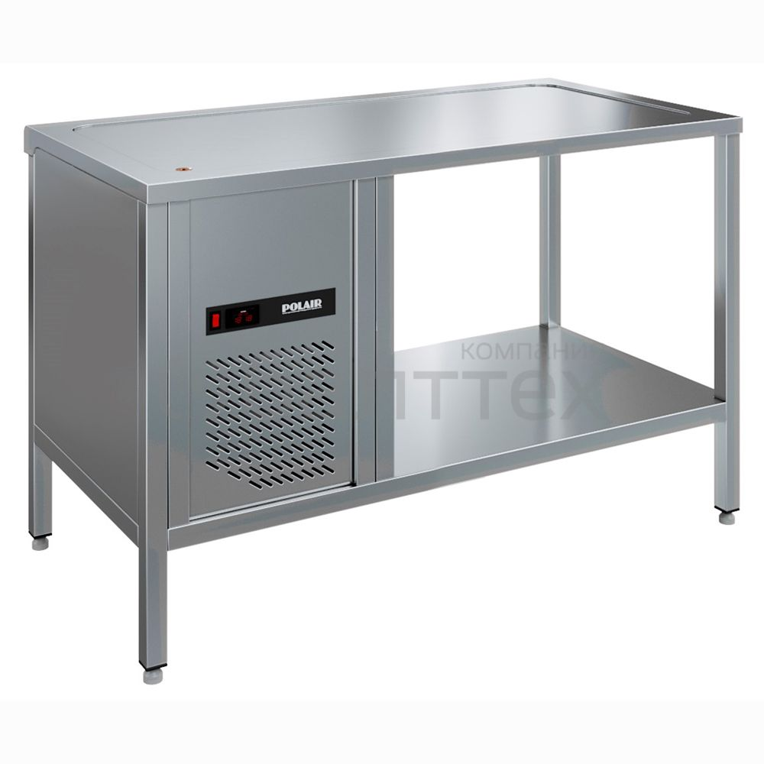
Стол температурный
Стол предназначен для проведения технологических операций на поверхности стола с заданными температурными режимами. Может выпускаться с функцией охлаждения, подогрева или в универсальном исполнении.

Slide 26
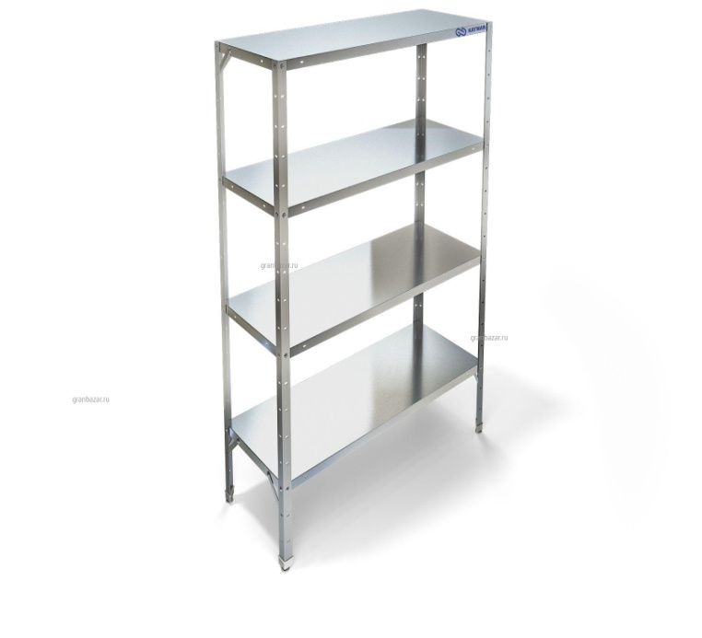
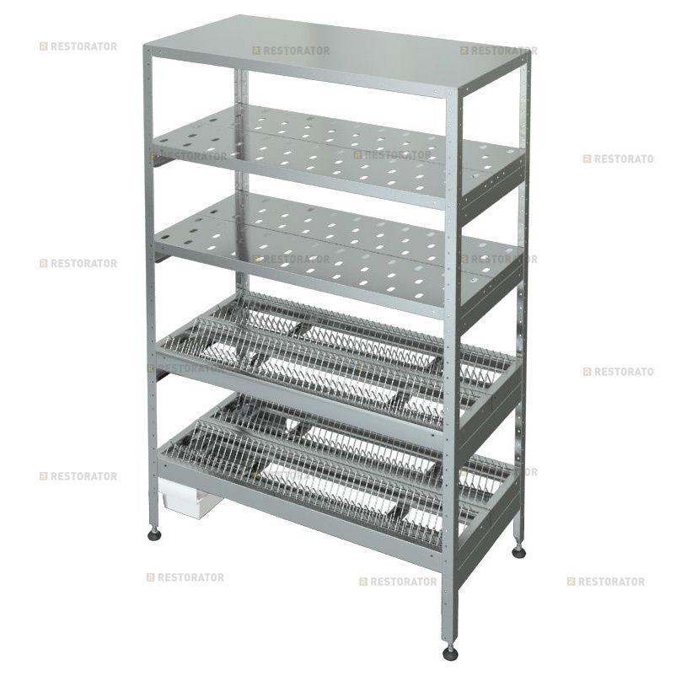
Стеллажи и полки
Служат для сушки и хранения кухонной посуды, инвентаря, кондитерских листов. Различаются они размером и количеством полок. Корпус кухонных стеллажей и полок изготовлен из прочного материала — нержавеющей стали.

Slide 27
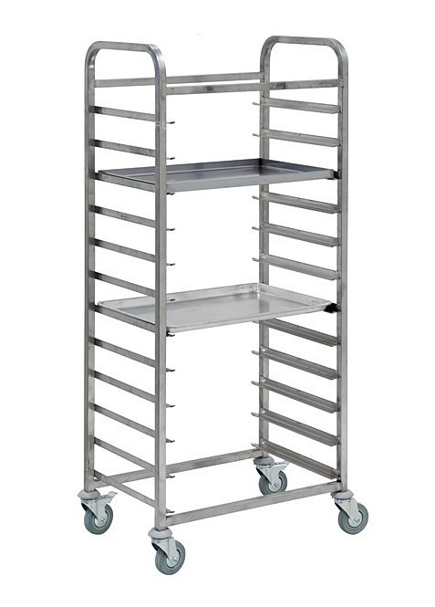
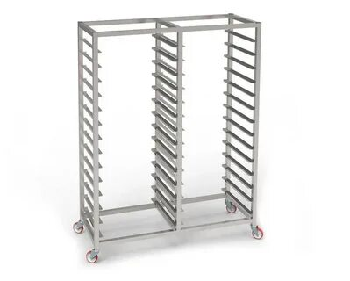
Передвижные стеллажи
Используются для перемещения полуфабрикатов и готовых изделий как внутри производства, так и перевозки специальным автомобильным транспортом (охлаждаемым и неохлаждаемым).

Slide 28
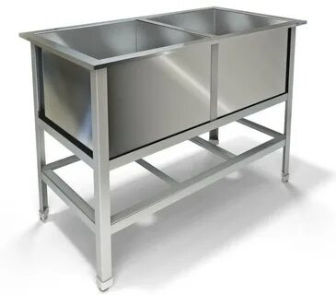
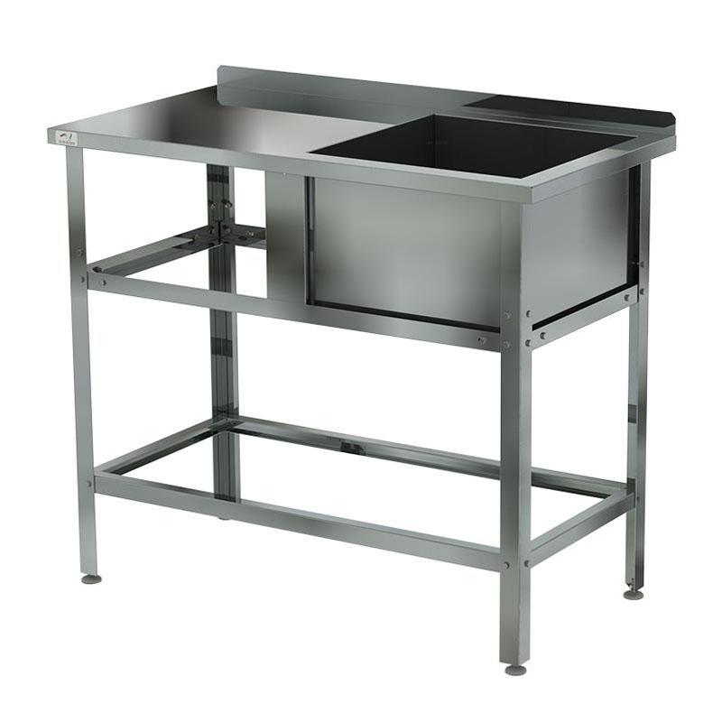
Моечные ванны
Выполняют множество функций. В них можно мыть фрукты, овощи, посуду, оставлять для оттаивания замороженные продукты.
Существует два типа моечных ванн: цельнотянутые и сварные.
Цельнотянутые более гигиеничны и надежны, могут иметь 1 —4 емкости.

Slide 29
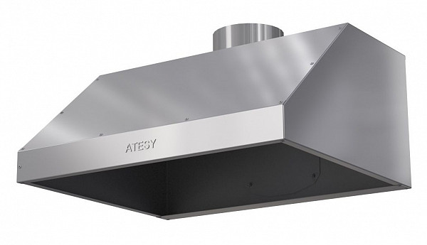

Вытяжные зонты
Вытяжные зонты являются важной частью вентиляционной системы в сфере общественного питания. Главное предназначение вытяжных зонтов — удаление пара, жира и запахов, а также очистка воздуха.
Вытяжные зонты должны размещаться над любым тепловыделяющим прибором, таким как плита, жарочный шкаф. Вытяжные зонты производят из пищевой нержавеющей стали, которая защищает от появления коррозии.

Slide 30
Литература
И.Ю.Бурчакова , Организация процесса приготовления и приготовление сложных хлебобулочных, мучных и кондитерских изделий М.: Издательский центр «Академия», 2017.- 336с.
А.Т. Васюкова Организация процесса приготовления и приготовление сложных хлебобулочных, мучных и кондитерских изделий ,ООО «Издательство «КиоРусь», 2022-248
А.Т. Васюкова, Организация процесса приготовления и приготовление сложных хлебобулочных, мучных и кондитерских изделий (Практикум), ООО «Издательство «КиоРусь», 2022-326
Н.Г.Бутейкис, Технология приготовления мучных кондитерских изделий, М.: Издательский центр «Академия», 2018.- 304с.
С.В. Ермилова, Приготовление, оформление и подготовка к реализации хлебобулочных, мучных кондитерских изделий разнообразного ассортимента, М.: Издательский центр «Академия», 2018.- 336с.

